Slide 1
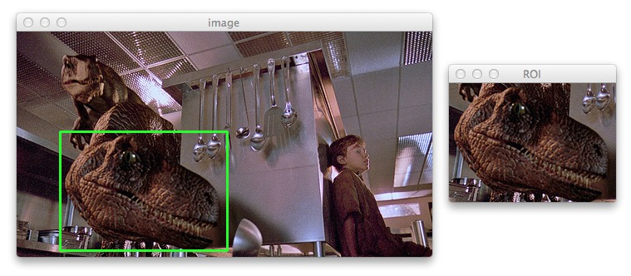
Capturing mouse click events with Python and OpenCV
ตัวอย่างนี้เราจะคลิกและลากพื้นที่ที่น่าสนใจเป็นรูปสี่เหลี่ยมผืนผ้า (ROI) และครอบตัดจากรูปภาพของเรา
เริ่มตัวอย่างนี้ เปิดไฟล์ใหม่ชื่อมัน click_and_crop py

Slide 2
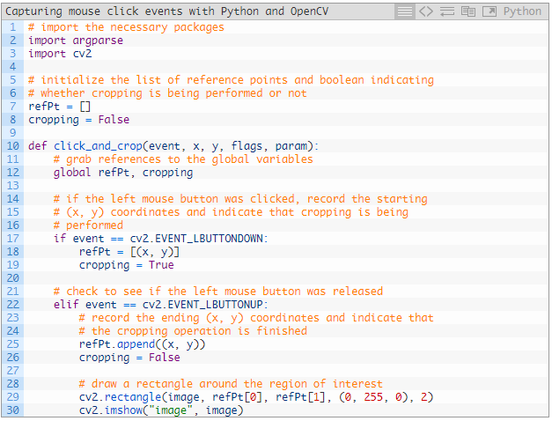
เราจะเริ่มต้นด้วยการนำเข้าแพคเกจที่จำเป็น: argparse สำหรับการแยกวิเคราะห์บรรทัดคำสั่งและcv2 สำหรับการผูก OpenCV ของเรา
นอกจากนี้เรายังกำหนดตัวแปร 2 รายการในบรรทัดที่ 7 และ 8 : refPt ซึ่งเป็นรายการ (x, y) – พื้นที่สี่เหลี่ยมที่เราจะทำการครอบตัดจากรูปภาพของเราและ cropping ซึ่งเป็นบูลีนที่ระบุว่าเราอยู่ใน โหมดการครอบตัดหรือไม่
ในการประมวลผลการคลิกเมาส์ที่เรากำหนด click_and_crop ฟังก์ชันการ callback functionบน บรรทัดที่ 10 ทุกครั้งที่มี mouse event เกิดขึ้น OpenCV จ่ะส่งละเอียดที่เกี่ยวข้องไปยัง ฟังก์ชันclick_and_cropของเรา
อาร์กิวเมนต์ click_and_crop(event, x, y, flags, param) 5 ข้ออธิบายดังนี้:
event::เหตุการณ์ที่เกิดขึ้น (กดปุ่มซ้ายของเมาส์, ปล่อยปุ่มซ้ายของเมาส์, เลื่อนเมาส์ ฯลฯ )
x: x-coordinate ของ event.
Y: Y-coordinate ของ event.
flags:flagsเกี่ยวข้องใด ๆ ที่ส่งผ่านโดย OpenCV
params:พารามิเตอร์เพิ่มเติมใด ๆ โดย OpenCV
จากนั้นอ้างอิงถึง flag refPt และ cropping บรรทัดที่ 12
จากนั้นเราทำการตรวจสอบที่ บรรทัด 17เพื่อดูว่ามีการกดปุ่มซ้ายของเมาส์หรือไม่ ถ้าเป็นเช่นนั้นเราจะบันทึก (x, y) - ของเหตุการณ์และระบุว่าตอนนี้เราอยู่ใน“ โหมดการครอบตัด” cropping mode
ณ จุดนี้เราจะลากพื้นที่สี่เหลี่ยมผืนผ้าของภาพที่เราต้องการครอบตัด หลังจากเราลากพื้นที่ออกมาเสร็จแล้วเราจะปล่อยปุ่มซ้ายของเมาส์ - บรรทัดที่ 22เมื่อปล่อยปุ่มซ้ายของเมาส์และอัปเดตรายการจุดที่มี ROI ของเรา นอกจากนี้เรายังวาดรูปสี่เหลี่ยม แทนพื้นที่ที่เราจะแสดงบน ROI บรรทัดที่ 29 และ 30
ตอนนี้เรามาดูวิธีที่เราสามารถใช้ฟังก์ชั่นนี้เพื่อครอบตัดรูปภาพ:

Slide 3
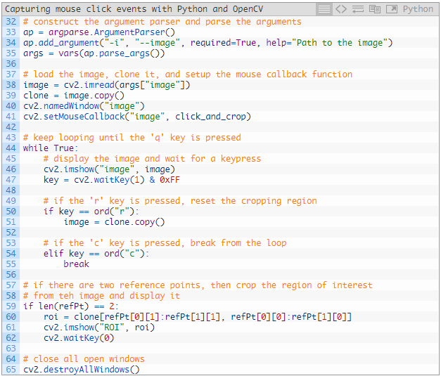
เราเริ่มต้นด้วยการแยกอาร์กิวเมนต์บรรทัดคำสั่งของเราในบรรทัด 33-35 เราต้องการภาพเดียวที่นี่ --image ซึ่งเป็นเส้นทางไปยังภาพที่เราต้องการครอบตัด จะทำการโหลดและโคลนภาพ บรรทัด38 และ 39 เราทำสำเนาของภาพเพื่อให้เราสามารถวาดกล่องสี่เหลี่ยมล้อมรอบใน บรรทัด 29โดยไม่ทำลายภาพต้นฉบับ
บรรทัด 40 และ 41 อ้างอิงฟังก์ชัน call_and_crop ของเรา CV2.namedWindow เพื่อสร้างหน้าต่างชื่อ“ image” และเรานั้นตั้งค่าmouse callback โดยการเรียก CV2setMouseCallback โดยระบุหน้าต่าง“ image” ของเราและ ฟังก์ชั่นการเรียกกลับclick_and_cropของเรา
ส่วนที่เหลือของตัวอย่างนี้เพียงผูกชิ้นส่วนเข้าด้วยกัน
เราเริ่มวนรอบบน บรรทัด 44ซึ่ง (1) แสดงรูปภาพของเราบนหน้าจอและ (2) รอการกดปุ่ม
นี่คือจุดที่เราเลือกพื้นที่สี่เหลี่ยมผืนผ้าที่เราต้องการครอบตัดจากภาพ
หากเรากดปุ่ม r หลังจากเลือกพื้นที่เพื่อครอบตัดเราจะรีเซ็ตการครอบตัดของเรา
และถ้าเรากดปุ่ม c เราจะ break loop แล้วทำการ Crop ในบรรทัด 59-62
สุดท้ายเรา close all open windowsในบรรทัด 65

Slide 4
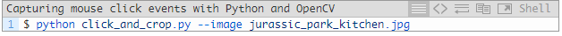
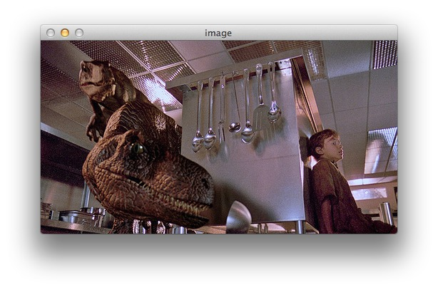
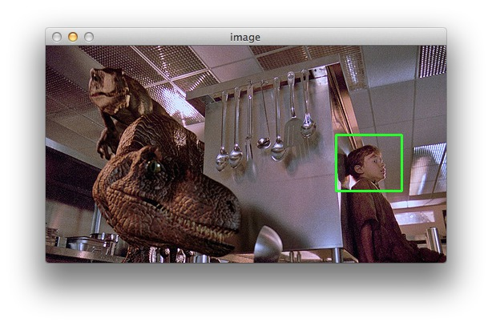
การใช้งาน mouse events ใน OpenCV
ตอนนี้เรามีตัวอย่างโค้ดของเราลองดูกัน เปิดเทอร์มินัลและดำเนินการคำสั่งต่อไปนี้:
รูปที่ 1:ภาพต้นฉบับของเราปรากฏบนหน้าจอ
รูปที่ 2:คลิกและลากพื้นที่ของภาพที่เราต้องการครอบตัด
และในที่สุดก็กดปุ่ม c เพื่อทำการครอบตัด
คุณก็มีแล้ว – วิธีง่ายๆในการจับภาพ mouse events เพื่อครอบตัดรูปภาพโดยใช้ Python และ OpenCV

